Slide 1
SALURAN TRANSMISI
ELMAGTEL

Slide 2
Penyepadanan Impedansi
Stub Tunggal Paralel

Slide 3
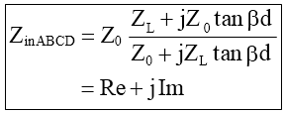

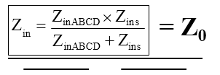
Matching dengan stub tunggal paralel
A
Z₀
Z₀
ZL
D
C
Z0
Zins
^{Z}in
Penyelesaian matematis cukup panjang dan sulit, sehingga untuk stub paralel, lebih baik bekerja di
ADMITANSI !!

Slide 4
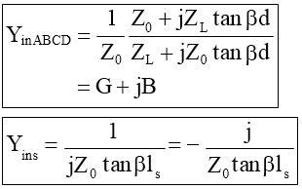



Matching dengan stub tunggal paralel
YinABCD
A
B
Y₀
Y₀
ZL
D
C
Y0
Yins
^{Y}in
^{Y}in ^{= Y}inABCD ^{+ Y}ins
Jadi,
syarat matched !
dan

Slide 5
Praktek Menggunakan SC

Slide 6
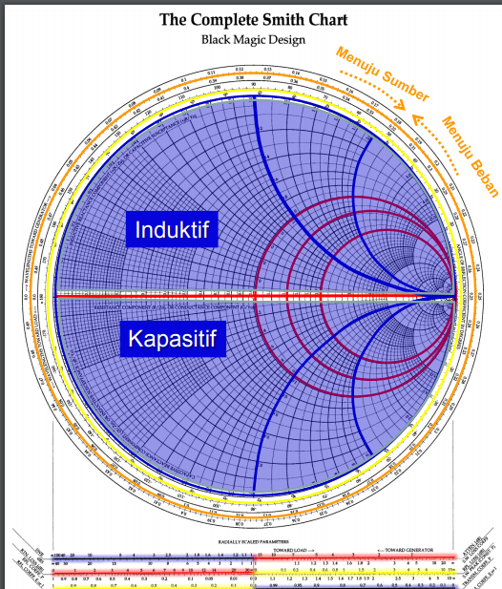
Smith Chart

Slide 7
Keterangan Gambar Smith Chart
Skala Magnitude Koefisien Pantul tegangan atau Arus
Skala Resistansi (bagian Real)
Skala Magnitude Koefisien Terus Tegangan atau Arus
Skala Reaktansi (bagian imajiner )
Skala Sudut Koefisien Pantul dan Koefisien Terus
Skala Redaman (dB), Untuk Saluran Lossy
Skala Posisi Jarak dalam Saluran transmisi (dalam λ )
Skala Missmatch Loss (dB)
Skala Koefisien Terus Daya
Skala SWR –Skala logaritmik SWR (dBs)
Skala Return Loss(dB) – Koefisien Pantul Daya

Slide 8
Terimakasih

